Slide 1
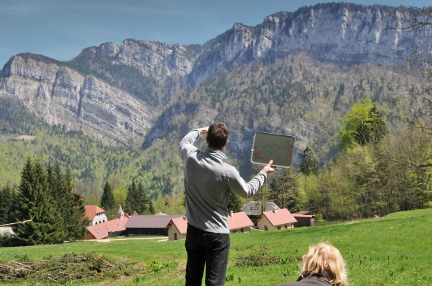
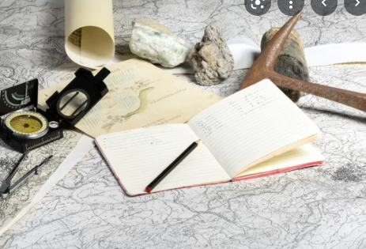
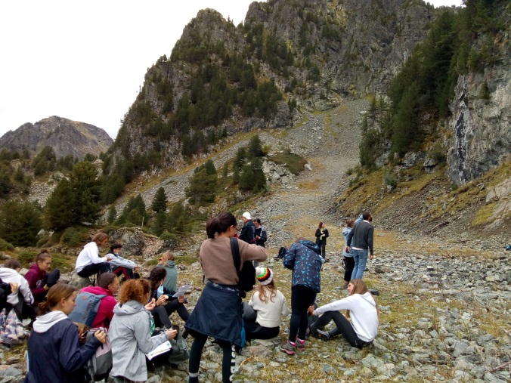
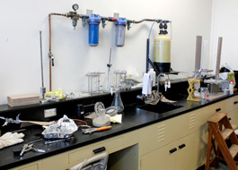
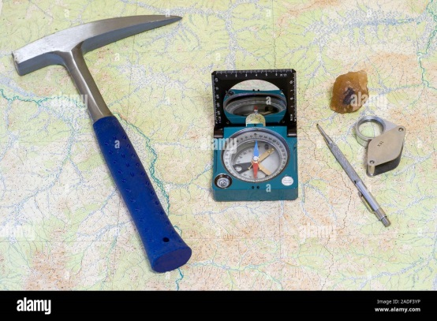
Gestion du projet
3ème année Licence Géologie

Slide 3
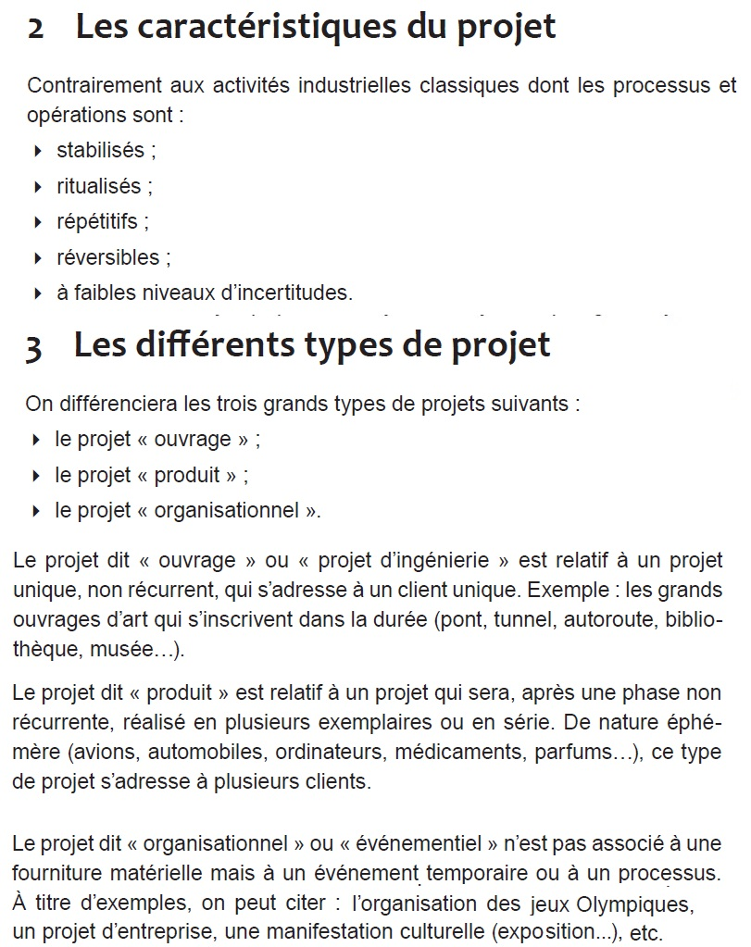

Slide 5
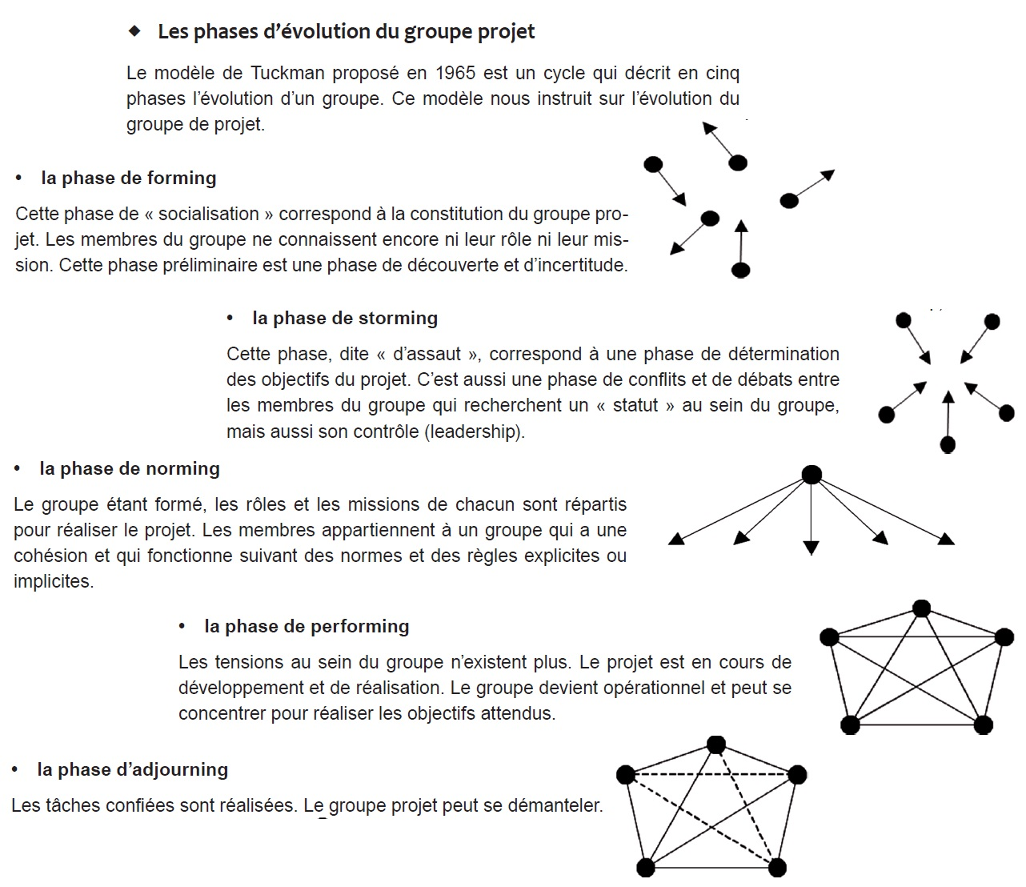

Slide 6
Méthodologie et techniques d’enquête sur terrain

Slide 7
Une enquête de terrain :
Aussi appelé “étude de terrain” ou “travail de terrain”, l’enquête de terrain permet au chercheur d’étudier son sujet dans son environnement naturel pour mieux le comprendre. Le contexte est un élément central de l’analyse.
L’enquête de terrain est une méthode de collecte de données plutôt qualitative pour laquelle le chercheur doit se rendre sur le terrain et mener ses recherches dans le cadre quotidien du sujet étudié, tel qu’une salle de classe ou une entreprise.
En choisissant ce mode de recherche, on obtient une image concrète du domaine de recherche dans un environnement pratique (contrairement à un cadre de laboratoire dans lequel un chercheur tente d’exclure autant de facteurs externes que possible), ce qui peut influencer les résultats de la recherche.
À travers diverses techniques, l’enquête de terrain permet de récolter des données informatives utiles qui doivent aider l’enquêteur à répondre à sa problématique et vérifier ses hypothèses.

Slide 8
Pourquoi mener une enquête de terrain ?
Dans la partie empirique d’un mémoire ou d’une thèse, l’étudiant peut récolter des informations grâce aux techniques de l’étude qualitative et/ou quantitative.
Si certaines techniques, comme le sondage, ne demandent pas de “faire du terrain”, d’autres méthodes obligent l’enquêteur à se déplacer et se confronter à la réalité du contexte.
Aller sur le terrain peut représenter plusieurs avantages pour l’étudiant chercheur :
Se rendre compte de la réalité d’un phénomène ou d’un sujet pour mieux le comprendre.
Récolter des informations supplémentaires qu’une enquête derrière son ordinateur ou au téléphone n’aurait pas permis d’obtenir.
Apporter une valeur ajoutée à son mémoire à travers le travail empirique réalisé.
Dévoiler de nouvelles hypothèses de travail.
Développer la curiosité, le sens de la compréhension, l’adaptation en terrain inconnu et l’assurance de l’enquêteur.
Donner plus de relief et valoriser le travail empirique de son mémoire ou de sa thèse.

Slide 10
Les techniques de l’enquête de terrain
Pour mener à bien une enquête de terrain, le chercheur peut avoir recours à plusieurs techniques le plus souvent qualitatives, mais aussi quantitatives.
L’observation
Pour mener à bien une observation l’étudiant devra au préalable la préparer en notant les éléments qu’il souhaiterait observer le jour J. Pendant l’observation, il est conseillé de prendre des notes pour retenir un maximum d’éléments informatifs.
Le focus group
Le focus group, aussi appelé “groupe de discussion”, est une technique qui peut s’effectuer sur le terrain et consiste pour l’enquêteur, à regrouper une dizaine d’individus pour discuter autour d’un sujet connu.
Pour un chercheur qui travaille sur un sujet de thèse, il peut être intéressant de réaliser un focus group après avoir effectué une longue période d’observation.

Slide 11
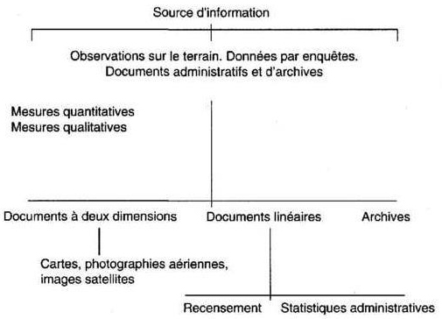
Types de méthodes de collecte de données
Les méthodes de collecte de données sont variées et le choix de l’une d’entre-elles dépend essentiellement de la nature des objectifs et des hypothèses retenues. Pour chaque recherche, il faut concevoir et construire un instrument et une technique adaptés.
Les trois grandes catégories de collecte de données peuvent être reconnues :
les observations sur le terrain,
les documents administratifs et d’archives,
les données par enquête.

Slide 12
Le matériel de terrain

Slide 13
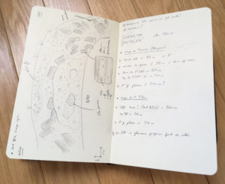
Le carnet de terrain
Le carnet de terrain sert à noter absolument toutes vos observations et mesures de terrain:
*la date et la météo du jour
*la localisation, voire le positionnement GPS
*la description des affleurements (architecture, lithologie, structurale) et des schémas/dessins
*les mesures d’orientation et de pendage des plans/fractures
*les numéros des échantillons prélevés et des photos prises
Il est recommandé d’écrire sur son carnet avec un crayon à papier, d’une part cela permet de gommer facilement pour affiner un schéma ou une description, d’autre part il n’y a pas de risque de bavure de l’encre au contact de l’eau.

Slide 14
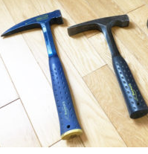
Le marteau de géologue
Le marteau est l’outil fondamental du géologue de terrain. Il sert dans un premier temps à créer une cassure fraiche dans la roche, à retirer la patine pour faire apparaitre ses constituants et ainsi mieux la décrire. Dans un second temps il sert à l’échantillonnage, le géologue l’utilise alors pour casser un bloc et le tailler de façon à ramener un échantillon de la taille souhaitée.
Le marteau sert également à évaluer la dureté d’un minéral : si le minéral raye la tête du marteau c’est qu’il contient de la silice, sinon il n’en contient pas. Un moyen rapide de faire la différence entre quartz et calcite par exemple.
Il est recommandé de s’équiper d’un marteau de géologie qui à la différence d’un marteau de bricolage est d’une part conçu dans un acier plus solide et d’autre part moulé d’un seul tenant empêchant la tête du marteau de se désolidariser du manche et de blésser un collègue resté en arrière et se croyant à l’abri.

Slide 15
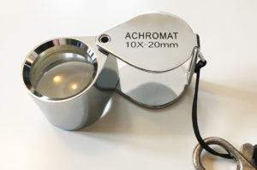
La loupe minéralogique
La loupe minéralogique est l’outil indispensable à la détermination d’un faciès ou d’une roche sur le terrain. Elle permet d’identifier les minéraux ou les éléments figurés constituant une roche. Le grossissement des lentilles est généralement x10 avec un diamètre de l’ordre de 20 mm, ce qui permet d’avoir un champ de vision d’environ 2 cm.
Pour observer un objet, la loupe doit se tenir fixement devant l’œil et, dans la mesure du possible, c’est l’objet qui doit bouger pour atteindre la bonne distance focale. Penser à vous tourner de façon à ce que l’objet soit bien éclairé, par la lumière du Soleil par exemple.
Observez toujours une cassure fraiche que vous
aurez préalablement réalisée avec votre marteau.
Une astuce pour améliorer l’observation des
constituants d’une roche est de mouiller la surface
observée. Pendant que vous essayez de sortir votre
gourde du sac puis de l’ouvrir, un collègue plus
malin aura eu l’idée de donner un coup de langue au caillou !

Slide 16
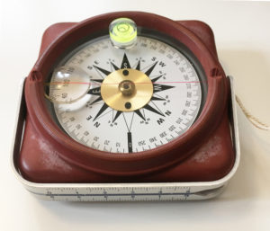
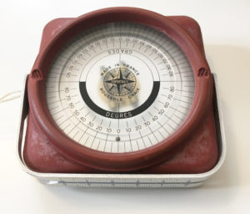
La boussole-clinomètre
Le géologue de terrain se doit d’être équipé d’une boussole pour pouvoir à la fois se repérer à tout moment sur le terrain, mais aussi pour mesurer les directions et pendage (clinomètre) des strates qu’il observe.
L’aiguille aimantée de la boussole est sensible à toutes sources d’aimantation se trouvant à proximité : éloigner marteaux et objets métalliques lors de la mesure d’une orientation !

Slide 17
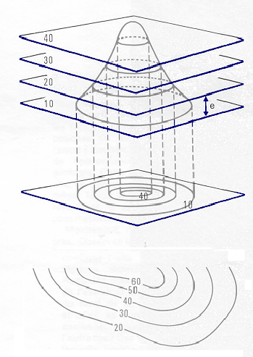
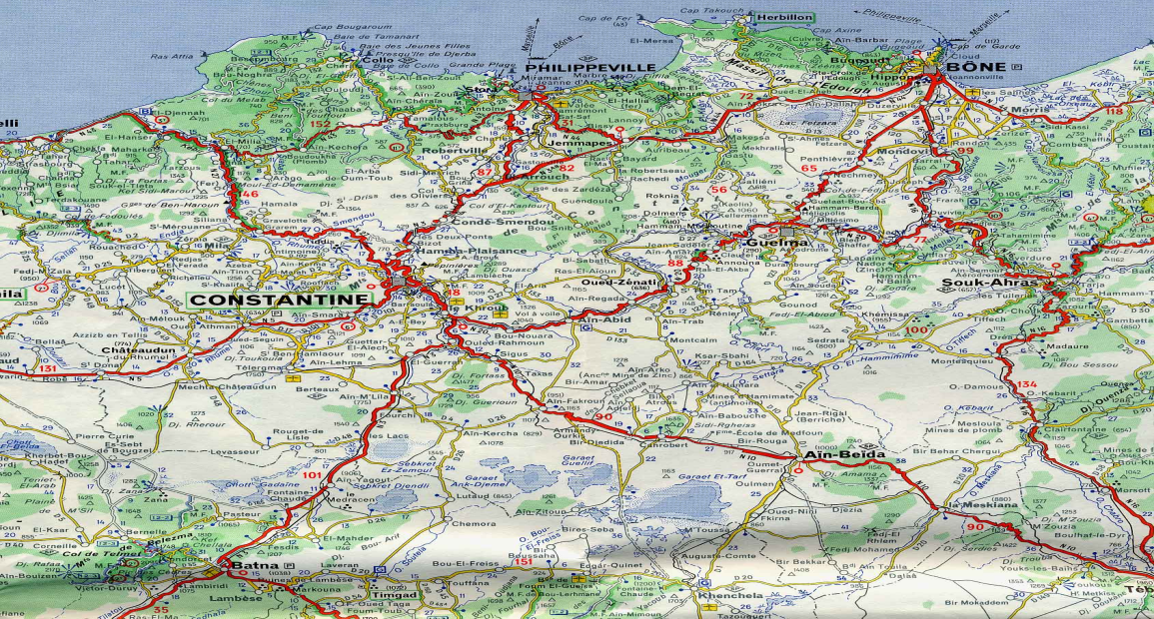
Cartes topographiques et cartes géologiques
Carte topographique
La topographie est le relevé-dessin des lieux (topos, graphein en grec). La carte topographique est construite à partir de photographies aériennes dont on a volontairement enlevé les détails pour faciliter la lecture. Ces cartes contiennent deux ordres de renseignements :
- le tracé des cours d'eaux et des routes, l'emplacement des bois, des édifices (maisons, bâtiments, constructions,...) ;
- le figuré du relief, sur les cartes actuelles, la topographie est indiquée par des courbes de niveau. Les courbes de niveau sectionnent le relief par des plans horizontaux équidistants que l'on projette ensuite sur un plan. La distance verticale entre 2 plans définit l'équidistance des courbes.

Slide 18
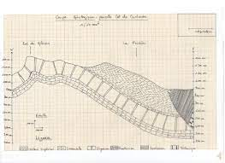
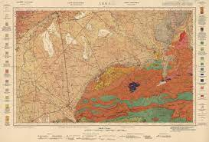
Carte géologique
Une carte géologique est une représentation plane des terrains géologiques affleurant. Ces terrains sont représentés par une couleur selon leur âge pour les roches sédimentaires et selon leur nature pour les roches cristallines.
Sur une carte géologique, il est fait abstraction des sols, (il existe des cartes pédologiques à cet effet), cependant certaines formations superficielles peuvent avoir un intérêt géologique, elles sont alors représentées (alluvions d'un cours d'eau...).
Ces cartes indiquent aussi :
*L' inclinaison des couches sédimentaires ou pendage qui est indiqué par un signe conventionnel.
*Les failles ou les chevauchements qui sont indiqués par un trait plus épais.
*L'emplacement des carrières.

